Slide 1


Slide 2


Slide 3

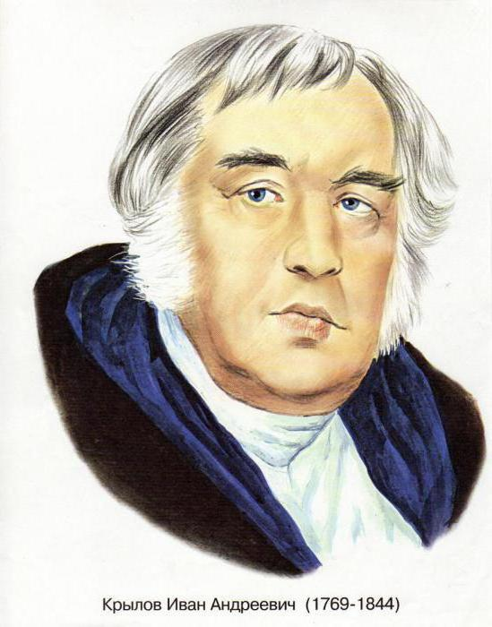
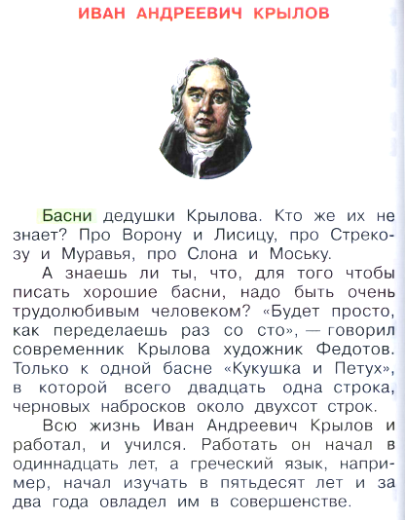
  Прочитаем об Иван Андреевиче Крылове
  на стр. 102 учебника.
  Сегодня мы познакомимся с басней Ивана Андреевича Крылова.
  Какую сказку мы прочитали? Кто её автор?
  Какую сказку мы прочитали? Кто её автор?
  Вспомните, с произведениями какого раздела мы начали знакомиться?

Slide 4

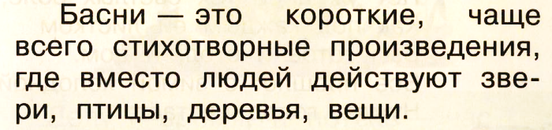
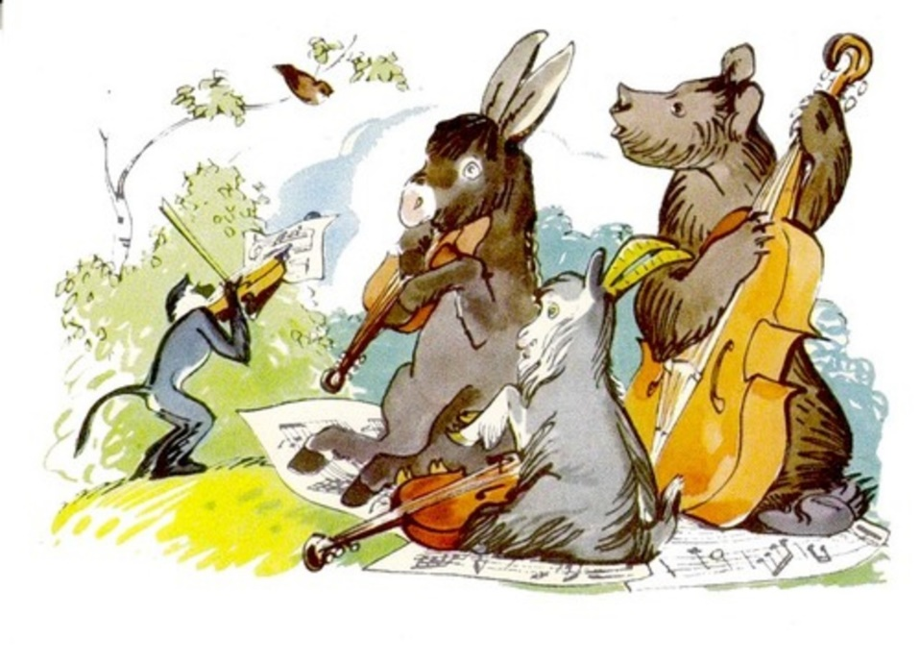
  Что такое басня? Найдите ответ в учебнике.

Slide 5
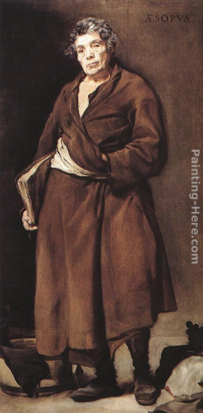
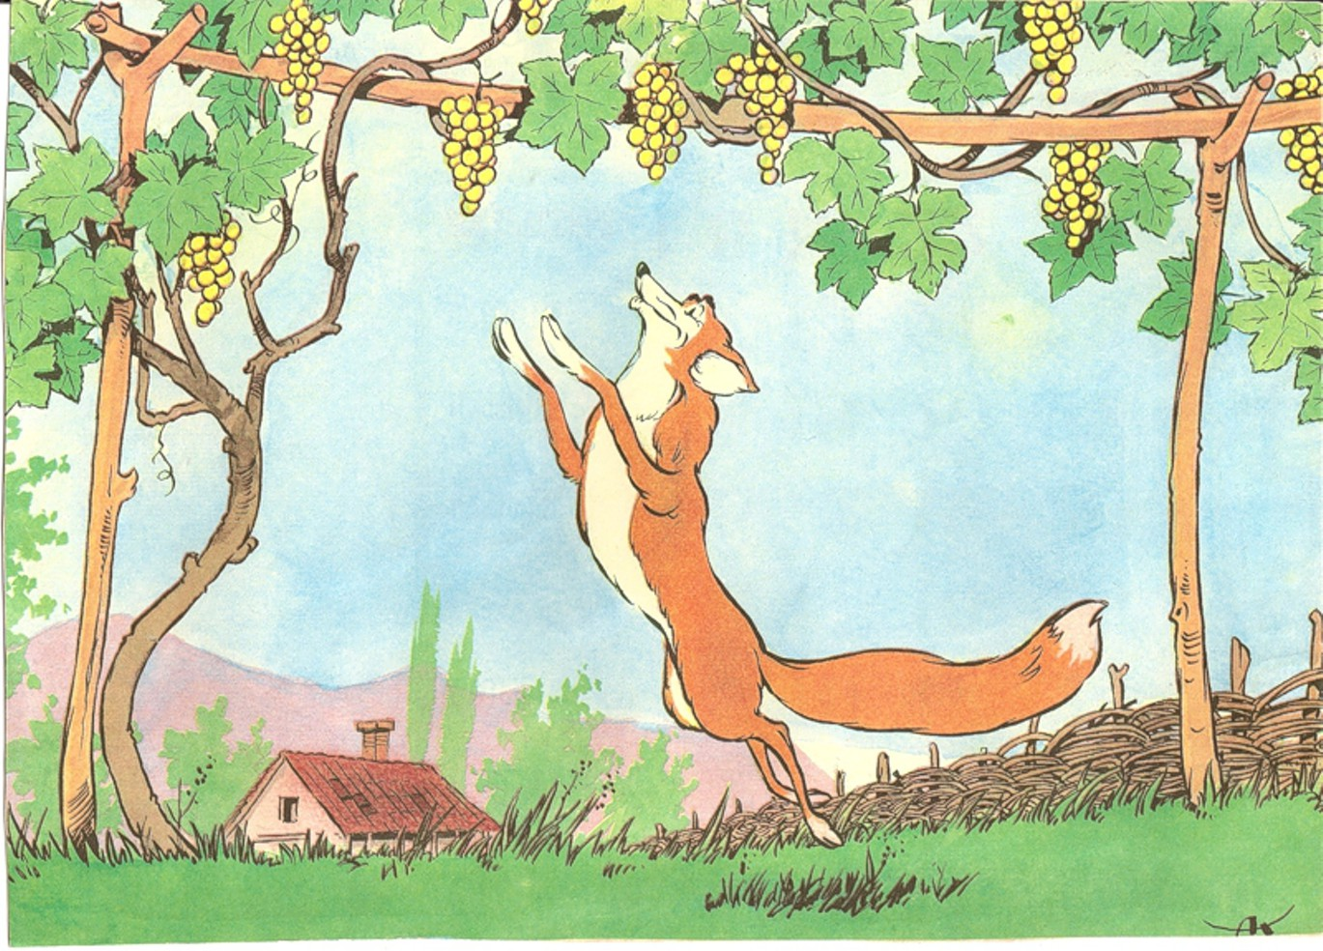
  Басни придумал Эзоп, живший около 3000 лет назад в Древней Греции. Эзоп был рабом и не мог открыто смеяться над недостатками людей, обладающих власть. Тогда он придумал рассказывать истории о животных, как бы представляя в их образах людей.

Slide 6
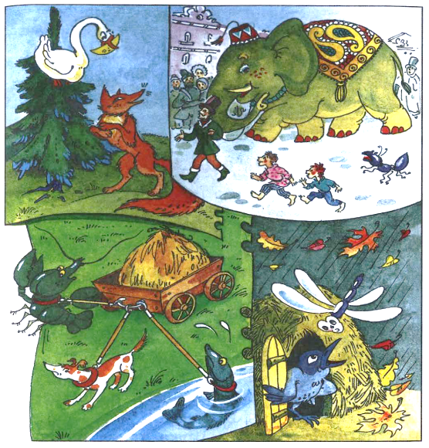
  Что перепутал художник?
  Вспомните названия басен Ивана Андреевича Крылова.

Slide 7
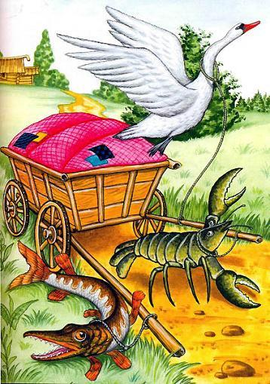

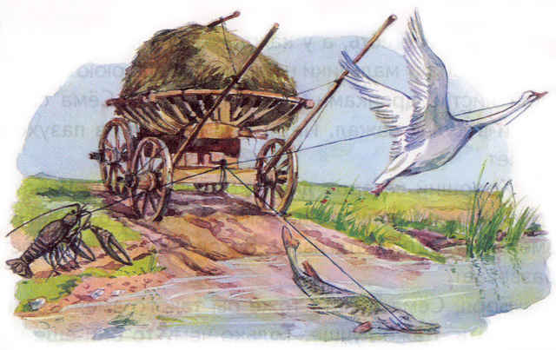
  Почему у них ничего не получилось?
  Послушайте и прочитайте басню «Лебедь, Рак и Щука»
  Назовите героев басни. Как они старались сдвинуть воз?

Slide 8

Рассказ о событии
Крылатое выражение
Басня
Мораль
(вывод)

Slide 9
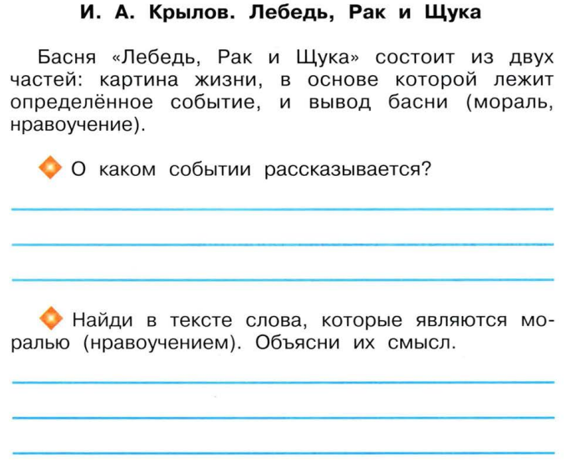

Slide 10
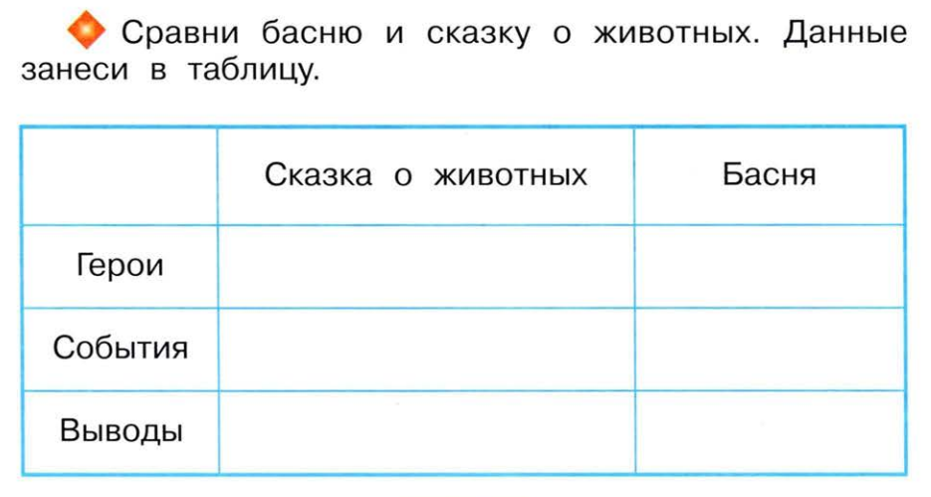

Slide 11
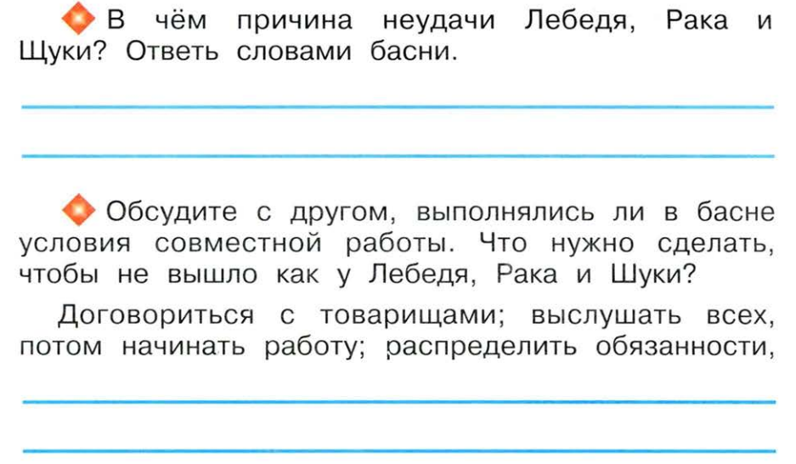
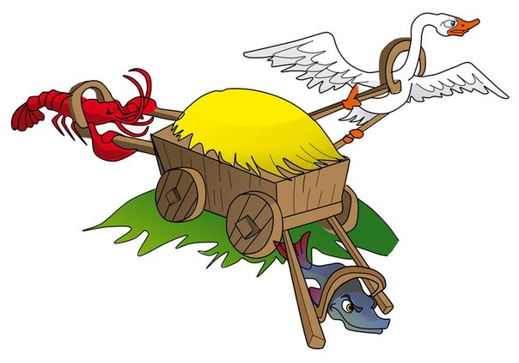

Slide 12
  Найдите пословицу на стр. 104. Как она связана с басней?

Slide 13

  Вспомните, что мы сегодня делали на уроке.
  Что вам особенно понравилось?
  Что показалось немного трудным?
  Вспомните, что мы сегодня делали на уроке.
  Спасибо, ребята, за урок!
  До новых встреч!

Slide 14
Домашнее задание:
Уч. с. 104 выр. чт.

Slide 15






